Slide 1


Инженерная и компьютерная графика
Преподаватель: Жаксылык Алмаш, к.т.н., ассоциированный профессор кафедры «ССиМ»

Slide 2
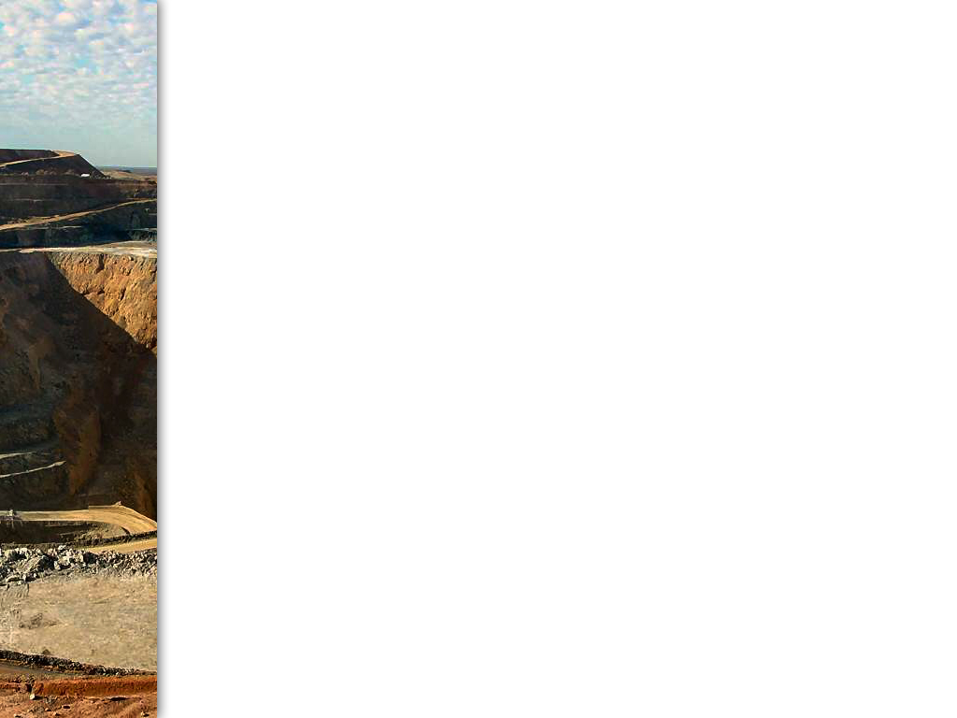
Пересечение поверхности плоскостью
Лекция 15

Slide 3
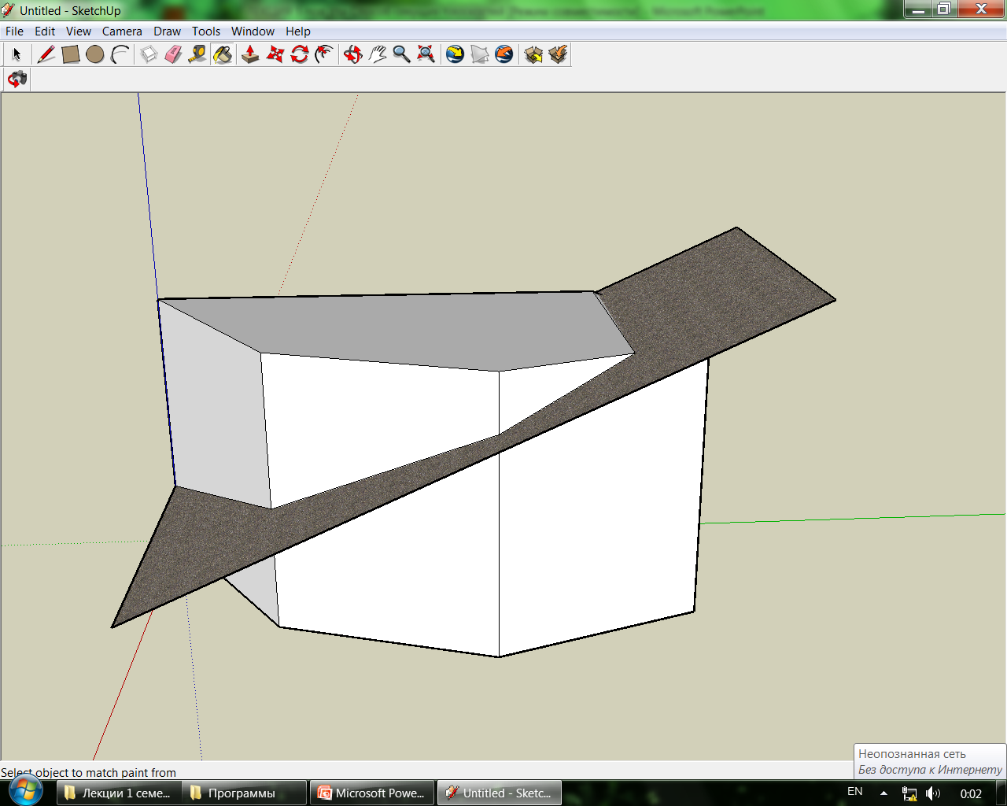
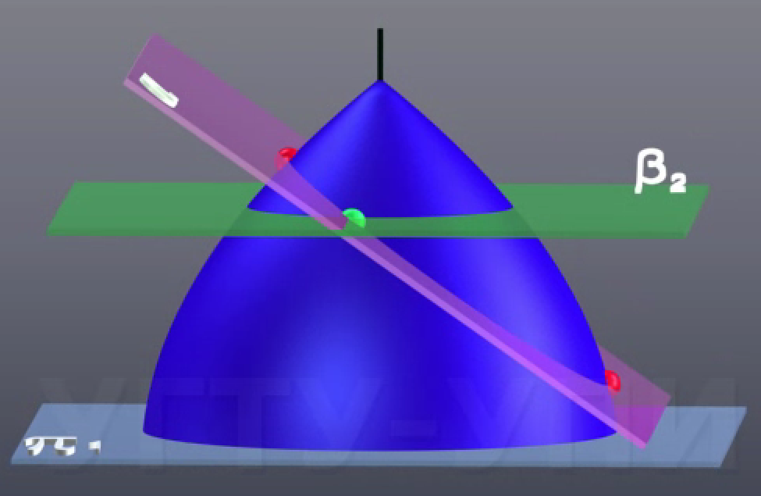
Пересечение поверхности и плоскости
В результате сечения поверхности плоскостью получается линия, которая образует геометрическую фигуру (окружность, эллипс, многоугольник)

Slide 4
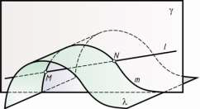
Пересечение поверхности с плоскостью

Slide 5
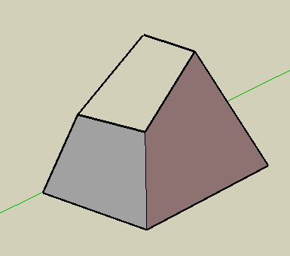
СЕЧЕНИЕ ГРАННЫХ ПОВЕРХНОСТЕЙ
3₁Ξ 4₁
1₁Ξ 2₁
Сечение гранной поверхности – многоугольник, который строится по точкам пересечения секущей плоскости и ребер многогранника
1₂
3₂
4₂
2₂

Slide 6
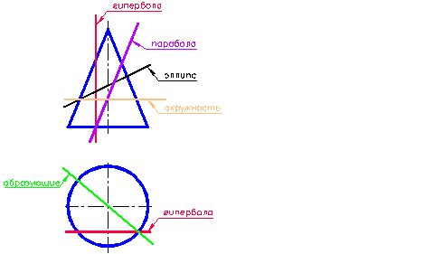
Пересечение конуса плоскостью
Коническая поверхность вращения образуется вращением прямой вокруг пересекающейся с ней прямой - оси i

Slide 7
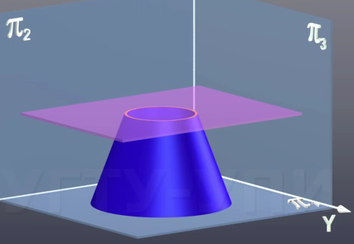
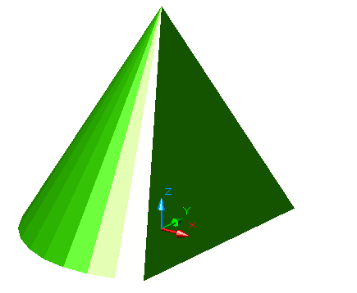
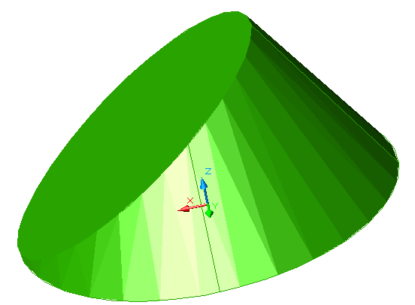
СЕЧЕНИЯ КОНУСА ВРАЩЕНИЯ ПЛОСКОСТЬЮ
i₁
gп₁
aп₁
1. abi – окружность
2. b^ i – эллипс
3. g – треугольник
g проходит через вершину S
S₁
L₁
bп₁
i₂
L₂

Slide 8
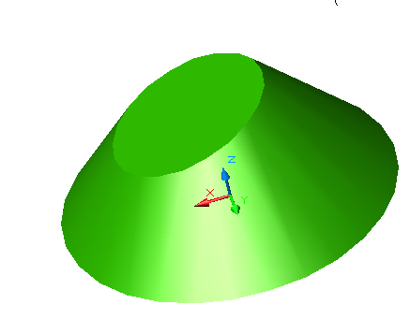
Сечение конуса вращения наклонной плоскостью
В сечении получается эллипс

Slide 9
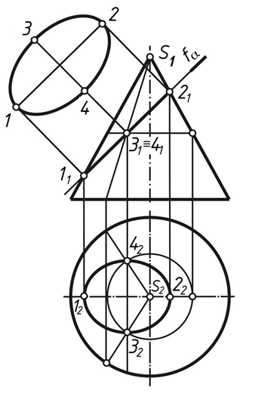
Пример. Построить пересечение конуса фронтально проецирующей плоскостью.
Секущая плоскость является проецирующей, поэтому фронтальная проекция линии сечения совмещена с проецирующим следом плоскости f_{a}. Полученный в сечении эллипс проецируется на плоскость П₁ отрезком 1₁-2₁, который является большой осью эллипса. Горизонтальная проекция строится с помощью линий связи. Малая ось 3-4 перпендикулярна большой оси и делит ее пополам. Точки 3 и 4 строим с помощью параллели или двух образующих конуса: S-3 и S-4. На рисунке также построен натуральный вид сечения конуса способом замены плоскостей проекций. Дополнительные промежуточные точки могут быть построены аналогично построению точек 3 и 4.

Slide 10
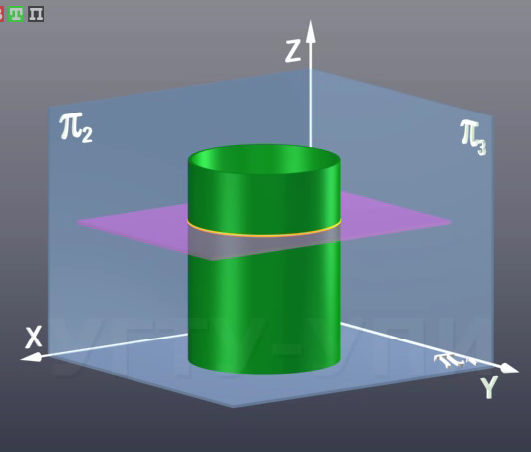
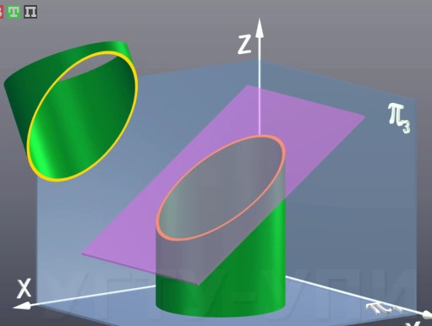
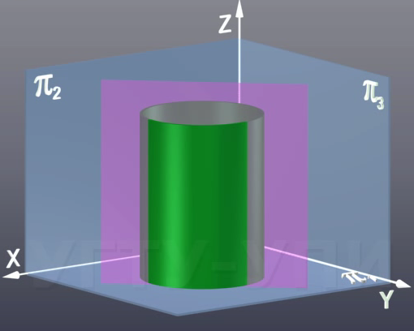
СЕЧЕНИЯ ЦИЛИНДРА ВРАЩЕНИЯ
i₁
1. abi – окружность
2. b^ i – эллипс
3. g ll i - прямоугольник
aп₁
1₁
2₁
L₁
bп₁
i₂
L₂
gп₂
1₂
2₂

Slide 11
СЕЧЕНИЕ ЦИЛИНДРА ВРАЩЕНИЯ
В сечении цилиндра получается
эллипс, когда b^ i
1₁
2₁
3₁
4₁
5₁
4¹₁
3¹₁
2₁¹
1₁¹
5₁¹
bп₂
bп₂¹
3₂
3
4₂
2₂
4
2
5₂
1₂
5
1
2₂²
4₂²
4¹
2¹
3₂²
3¹

Slide 12
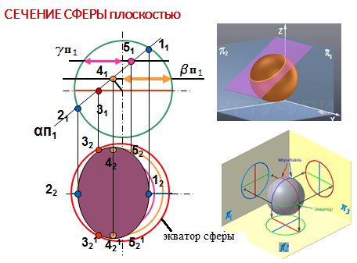

Slide 13
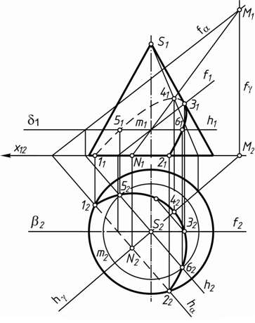
Пример. Построить линию пересечения конуса плоскостью общего положения. При решении данной задачи необходимо построить обе проекции линии сечения. Точки пересечения отдельных образующих конуса с заданной плоскостью определяется с помощью вспомогательной секущей плоскости аналогично построению точки пересечения прямой с плоскостью. Сечение конуса неполное, если оно включает линию пересечения основания конуса. Две точки 1 и 2 определяются на плане в пересечении горизонтального следа h_{a} плоскости с окружностью основания. Точка видимости 3 определяется с помощью вспомогательной фронтальной плоскости β, проведенной через ось конуса и пересекающей плоскость по фронтали f. В пересечении ее фронтальной проекции с очерковой образующей конуса определяем проекции точки 3.
Высшая точка линии сечения 4 расположена на линии наибольшего ската плоскости, проходящей через ось конуса. Она определяется с помощью вспомогательной горизонтально проецирующей плоскости γ. Промежуточные точки линии пересечения 5 и 6 построены с помощью горизонтальной плоскости δ, которая пересекает конус по окружности, а плоскость α - по горизонтали.

Slide 14
Список литературы
Основная литература | Дополнительная литература
[1] Гафиятова Т.П., Галимова А.Т. ЕСКД – общие правила выполнения чертежей, изображения, правила простановки размеров. Нижнекамск 2015. | [7] Мусалимов Т.К. Начертательная геометрия и техническое черчение. - Астана, 2017.
[2] Жаксылык А. Основы инженерной графики. Учебное пособие. - Алматы:КазНИТУ, 2022- 100с. | [8] Буланже Г.В. Инженерная графика: Проецирование геометрических тел М.: Курс: ИНФРА-М, 2017.
[3] Ж.М.Есмұхан, Қ.Ә.Құспеков, Е.Е.Масимбаев. Компьютерлік графиканың теориялық негіздері. Оқу құралы. – Алматы; ЖШС «Альманахъ баспа үйі» 2019. – 176 б. | [9] Ордабекова А. Ж. Исследование и создание графических моделей в системе AutoCAD. Алматы 2016.
[4] Кувшинов Н.С., Инженерная и компьютерная графика, М.: КноРус, 2019. | [10] Дегтярев В.М. Инженерная и компьютерная графика М.: Акад., 2015.
[5] Талалай П. Г. Начертательная геометрия на примерах БХВ-Петербург, 2017. | [11] Полещук Н. Самоучитель AUTOCAD. Санкт-Петербург, СПб.: БХВ, 2020.
[6] Королев Ю.И., Устюжанина С.Ю. Инженерная и компьютерная графика: учеб. пособие для вузов / СПб.: Питер, 2014. - 432 с. | [12] Ж.М.Есмұхан, Қ.Ә.Құспеков, Е.Е.Масимбаев. Сызба геометрия. Оқұлық. Алматы:ҚазҰТЗУ,2022.

Slide 15
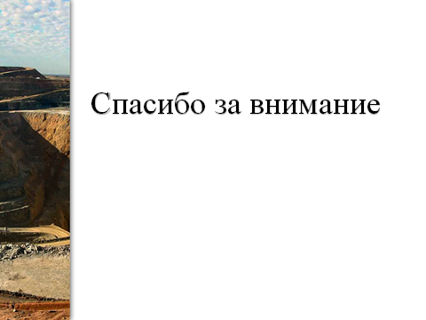
Спасибо за внимание

